Slide 1
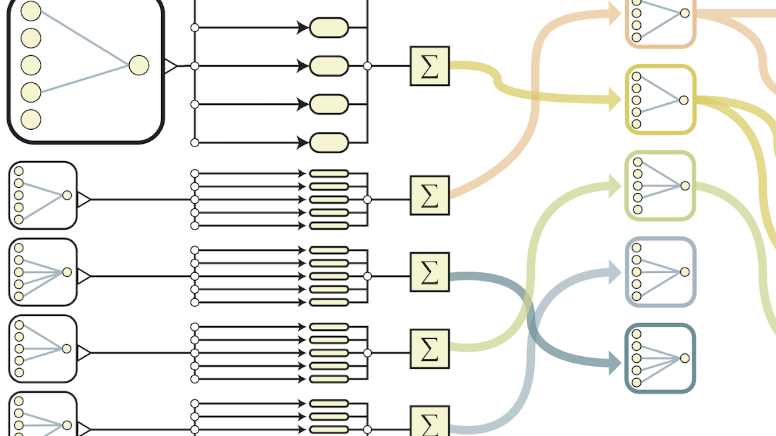

Wahlfach
Neuronale Netze - KI in der Medizin

Slide 2
Eure Vorstellungen zum Wahlfach
Grundlagen des Programmierens mit Python
Grundkenntnisse in Python haben
Programmiersprache Python
Grundlagen von Python
Kleine Python Programme
wie man in Python programmiert
Am Ende des Wahlfachs möchte ich ...
wie eine KI "arbeitet"
Neuronale Netze programmieren

Slide 3
Eure Vorstellungen zum Wahlfach
evtl. Bezüge zu aktuellen Entwicklungen der KI in der Medizin
Viel "Praxis" coden
wie KI (und das Programmieren generell) in Medizin verwendet wird
faire Bewertung
praxisbezogen
Vom Wahlfach generell wünsche ich mir...
viel verstehen
mit den Grundlagen des Programmierens anfangen
ohne Vorkenntnisse etwas Lernen
ein wenig Spaß
das Erlernen der Programmiersprache
entspannte Atmosphäre
eine angenehme & angemessene Atmosphäre
entspannte Atmosphäre

Slide 4
Themen des Wahlfachs
Sa., 29.06.2024
Crashkurs Python
Sa., 06.07.2024
Crashkurs Machine Learning
So., 07.07.2024
Crashkurs Deep Learning

Slide 5
Crashkurs Python
Basic Syntax
„print“-statement
Python Grundlagen
Lists
Variablen
Arrays
Visualisierung
(matplotlib)
Python Datastructures
Dictionaries
Functions
Fortgeschrittene Konzepte
Dataframes
Control Flow Statements
if/elif/else
for/while loops

Slide 6
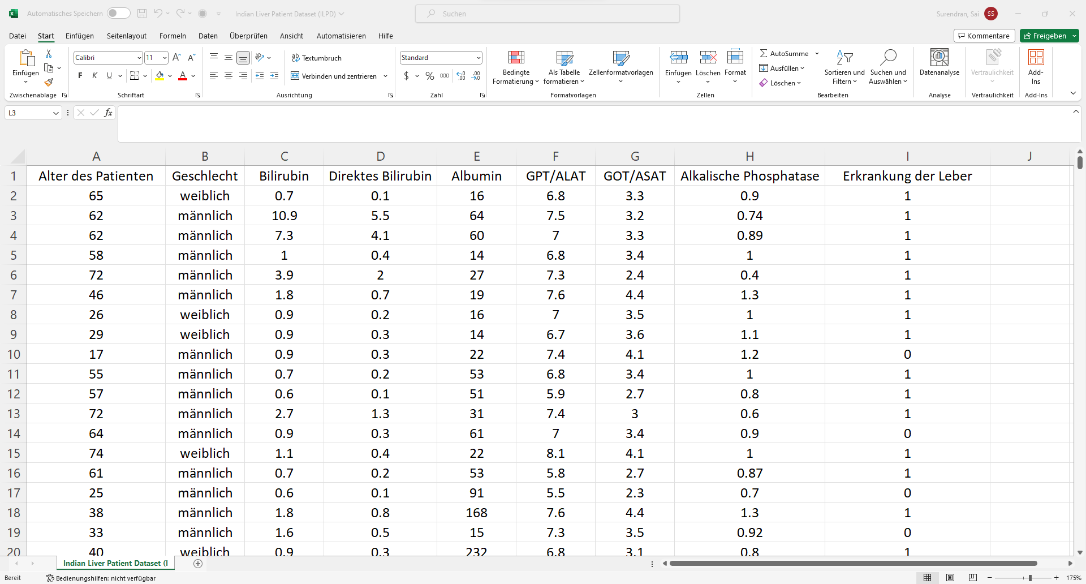
Eine klassische medizinische Doktorarbeit
Was mache ich nun mit diesen Daten?

Slide 7



Eine klassische medizinische Doktorarbeit

Slide 8
Wie baue ich eine solche Tabelle in Python nach?
Basic Syntax
„print“-statement
Python Grundlagen
Lists
Variablen
Arrays
Visualisierung
(matplotlib)
Python Datastructures
Dictionaries
Functions
Fortgeschrittene Konzepte
Dataframes
Control Flow Statements
if/elif/else
for/while loops

Slide 9
Wie baue ich eine solche Tabelle in Python nach?
Lists
alter = [65, 62, 62, 58, 72, …]
geschlecht = ["w","m","m","m","m","m","w", …]
bilirubin = [0.7, 10.9, 7.3, …]
…
Dictionary
liverdata ={
“alter": [65, 62, 62, 58, 72, …],
“geschlecht": ["w","m","m","m","m","m","w", …],
“bilirubin": [0.7, 10.9, 7.3, …],
…
}
Pandas Dataframe
mytable = pd.DataFrame(liverdata)

Slide 10
Was kann ich alles mit einem Pandas Dataframe machen?
Summary & Descriptive Statistics
(mean, median, standard deviation, …)
Unsupervised Machine Learning
Pandas Dataframe
Supervised Machine Learning
Correlation and Confounders
Data Cleaning and Imputation
Deep Learning and Neural Networks
Hypothesis Testing

Slide 11
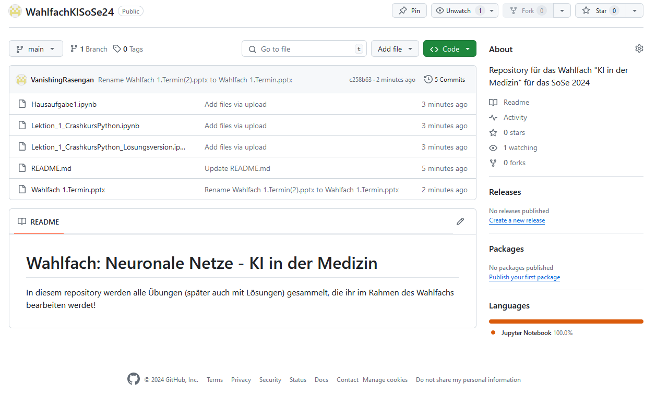
Verlinkung zu Github
https://github.com/VanishingRasengan/WahlfachKISoSe24

